Slide 1


السلام
عليكم
اهلاوسهلابكم ياايهال الطلاب
ورحمه
الله
و
بركاته

Slide 2
শিক্ষক পরিচিতি
মোঃ ইমাম হোসেন
সহকারী মৌলভী
রাজাপুর দাখিল মাদ্রাসা
বুড়িচং , কুমিল্লা।
আরবি ২য় পএ
দশম শ্রেনি
তাং ২৭/০৯/২০১৭ইং

Slide 3

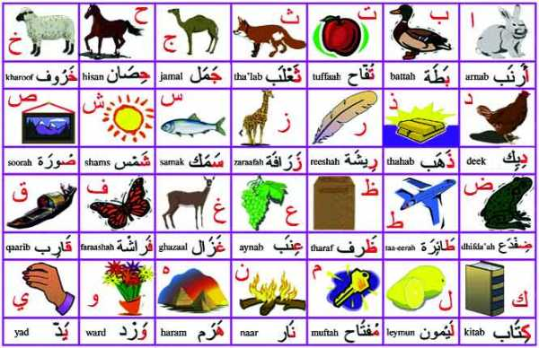

Slide 4



التعريف الدرس
العربية الثاني
قواعداللغة العربية
الصف- للداخل التاسع والعاشر
الوقت ـ٤٠ الدقائق

Slide 5
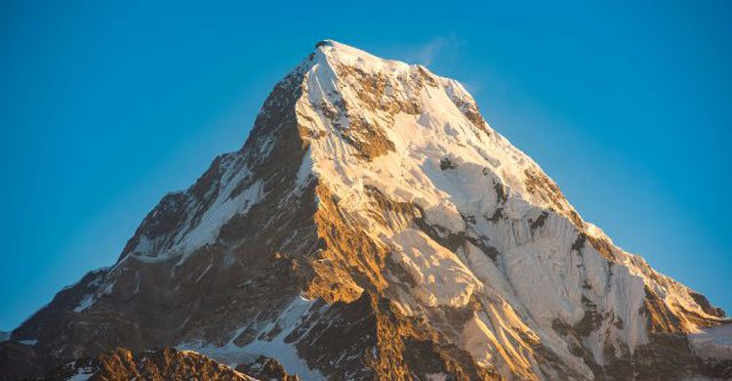


رأس الدرس
الباب الاول
قسم الصرف
الدرس الاول
علم الصرف

Slide 6
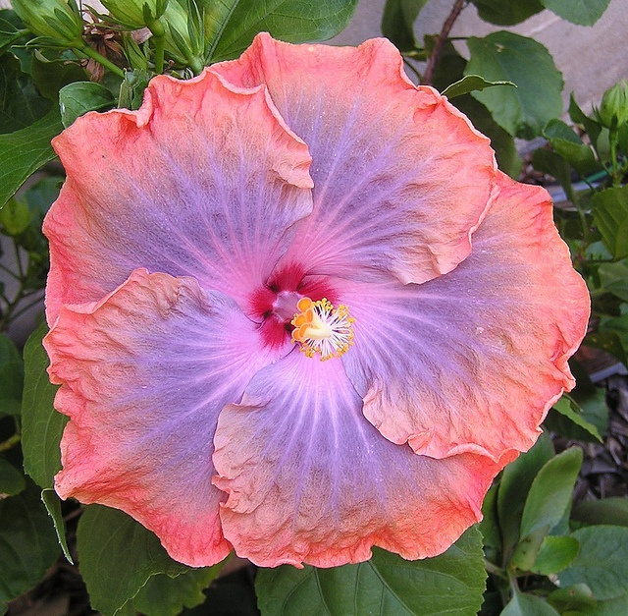
نتيجة العلم
يتكللم التلاميذ بعدالدرس
ما معنى الصرف لغة واصطلاحا*
انواع الكلام التى لايدخل*
تحت طائلة الصرف
مالمراد بالمتيزان الصرف*

Slide 7


الافعال المنفرده
الافعال
المنفرده

Slide 8
ماهي الجواب الصحيح
ـ سوال:ماهواالماده الصرف؟
الجواب :(الف) ص ر ف (باء) ر ص ف
(ج) ص ف ر (ه) ف ص ر
٢ـ السوال : ما مامعنى الصرف لغة ؟
الجواب :
(الف) التغير (باء) الحدث (ج) المعلوم (ه) الدليل
٣ـ السوال :ما هوا الميدان لعلم الصرف ؟
الجواب : (الف) اسم ـ فعل ـ و ـ حرف (باء) كل اقسام الاسم
(ج) كل اقسام الفعل ه) افعال المتصرفه و اسماء المتمكنه

Slide 9

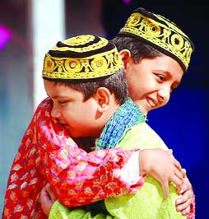

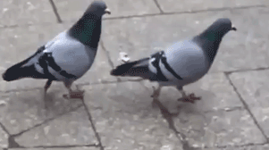
افعال الاجتمين

Slide 10
١ـ السوال : ما هي موضوعة لعلم الصرف ؟
الجواب :موضوع علم الصرف : ان موضوع علم
الصرف الكلمات العربية المتصرفة ـ فانه يبحث
فيه عن الالفاظ وتصرفاتها ـ
ـ السوال :ماهي الغرض لعلم الصرف ؟
الجواب :غرض علم الصرف : هو حصول الاستطاعة
علي قراءة الالفاظ العربية المتصرفة وكتابتها ـ
وقال البعض: غرض علم الصرف تحصيل ملكة يعرف
بها ما ذكر من الاحوال ـ

Slide 11

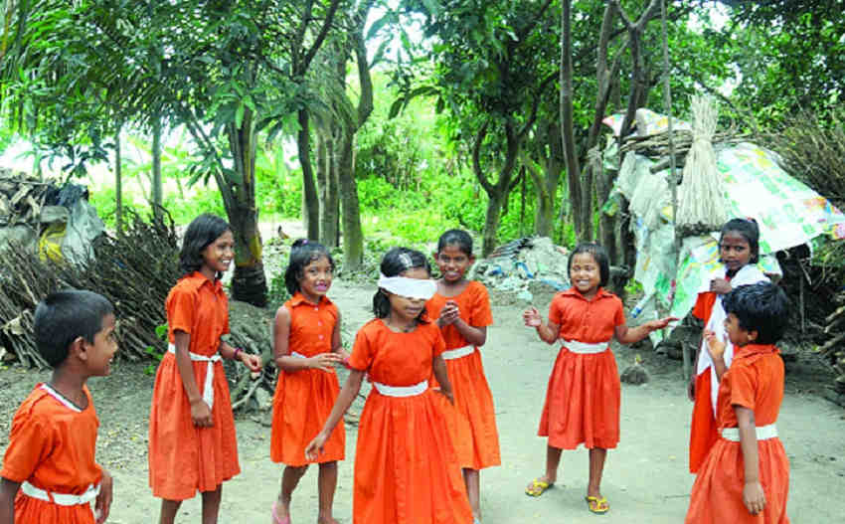
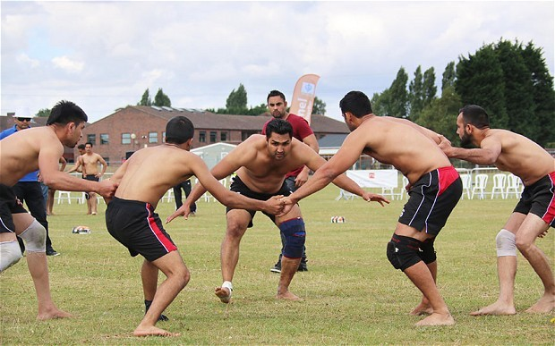
الاعمال مع الجمعات

Slide 12
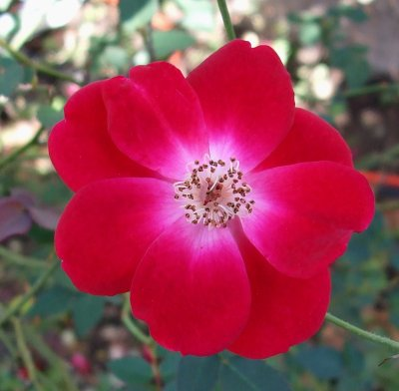
الاعمال
مع
الجمعات

Slide 13

السوال :عرف الصرف لغة واصطلاحا ؟
الجواب : الصرف بمعنى التحويل, والتغير, والانتقال,وغيره
و في اصتلاح ـ هو علم يبحث فيه عن المفردات من حيث
صورها وهيئاتها.او من حيث مايعرض لها من صح او اعلال
او ابدال
٢ـ السوال : ماهي فوائد الميزان الصرفي ؟
الجواب : فوائد الميزان الصرفي :
وللميزان الصرفي فائدة كبري . فهو الذي يحدد صفات الكلمات
ويبين ان كانت الكلمة مجردة .او مزيدة . او كانت تامة. اوناقصة
وباختصار فهو يبين لنا. حركات الكلمة. وسكناتها.والاصول منها
والزوائد . وتقديم حروفها , وتاخيرها , وما ذكر من تلك الحروف
وماحذف ويبين صحتها ,واعلالها ـ

Slide 14




Slide 15

التحصيل
التحصيل
মূল্যায়ন
التحصيل
মূল্যায়ন
التحصيل
মূল্যায়ন
التحصيل
মূল্যায়ন
التحصيل
মূল্যায়ন
التحصيل
মূল্যায়ন
التحصيل
মূল্যায়ন
التحصيل
মূল্যায়ন
التحصيل
মূল্যায়ন
التحصيل
মূল্যায়ন
التحصيل
মূল্যায়ন
التحصيل
মূল্যায়ন

Slide 16
اكتب الجواب الصحيح
السوال :كم هي ميدان علم الصرف ؟
الجواب : (الف) واحد (ب) اثنان (ج) ثلاثة (ه) اربعة ـ
السوال : كم انواع الكلام التي لا تدخل تحت طائلة الصرف ؟
الجواب : (الف) ٨ (ب) ١٠ (ج) ١٢ (ه) ١٥ ـ
السوال : ماهو الباب لعلم ؟
الجواب : (الف) نصر (ب) فتح (ج) سمع (ه) ضرب ـ

Slide 17

اعمال المنزل

Slide 18

اعمال المنزل:
اذكر
انواع
الكلام
التي
لا تدخل
تحت
طائلة
الصرف ـ

Slide 19


عفوا
سلاما
تمت
بالخير
شكرا
جميلا
ধন্য-বাদ

Slide 20


